Slide 1
우주궤도역학 TERMPROJECT2
물리천문학과 19010413 곽태환

Slide 2
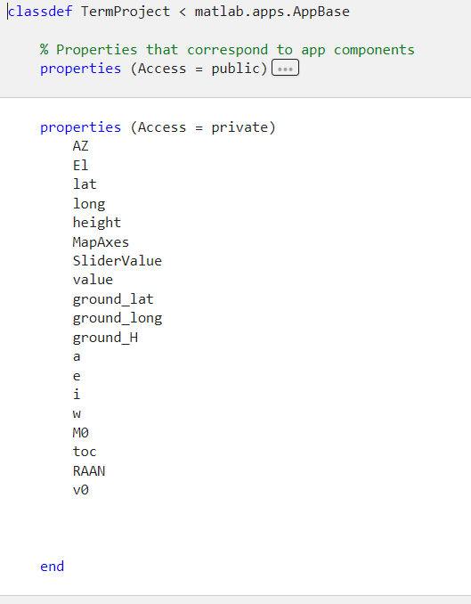
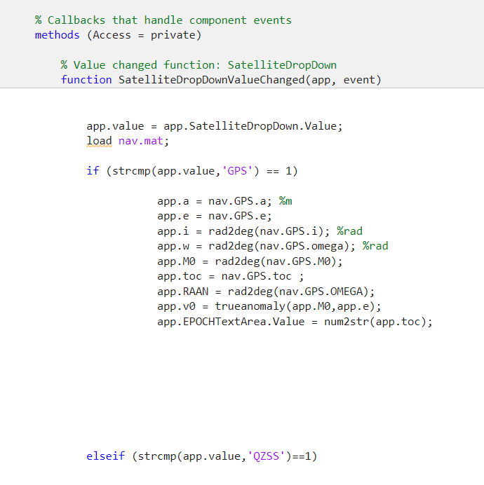
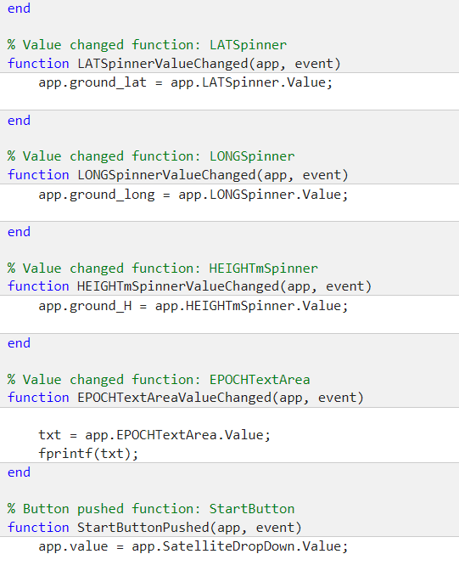
Code View
In app designer
Lattitude,longitude,heigh을 spinner 로 표현
함수에 필요한 물성치 선언
Drop down => if 문을 이용해 각각 drop down의 value에 따른 ‘GPS’,’BDS,’QZSS’ 중 하나의 자료를 선택

Slide 3
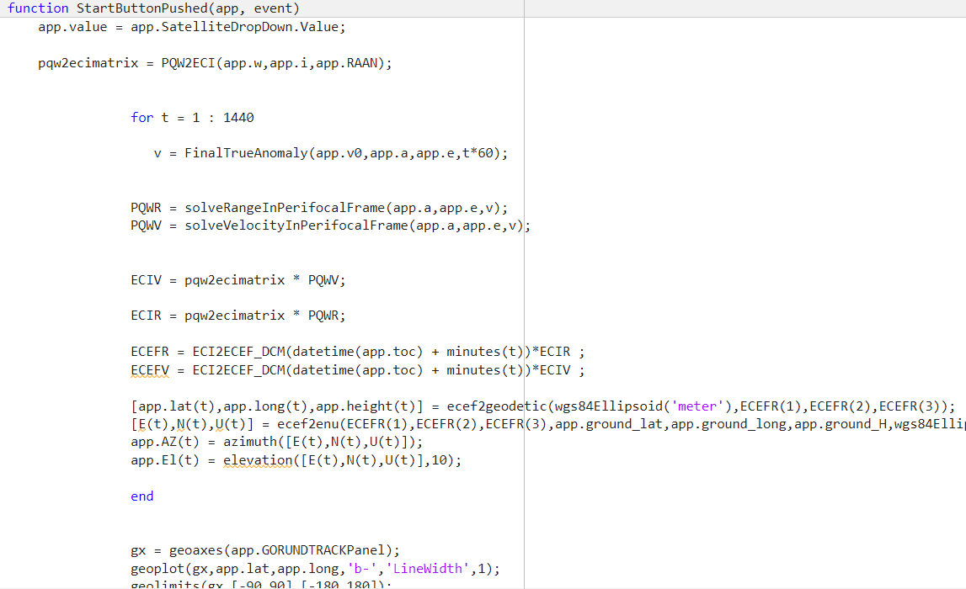
CodeView
앞 페이지에서 모든 자료를
다 받은 후에 지금까지 했던 과제들의 코드를 이용하여 좌표변환
Skyplot,Geoplot을 이용해
GROUND TRACK, SKYPLOT
나타냄. 이때 FOR문을 이용해
하루동안의 TrueAnomaly 값을
찾아내었다.

Slide 4
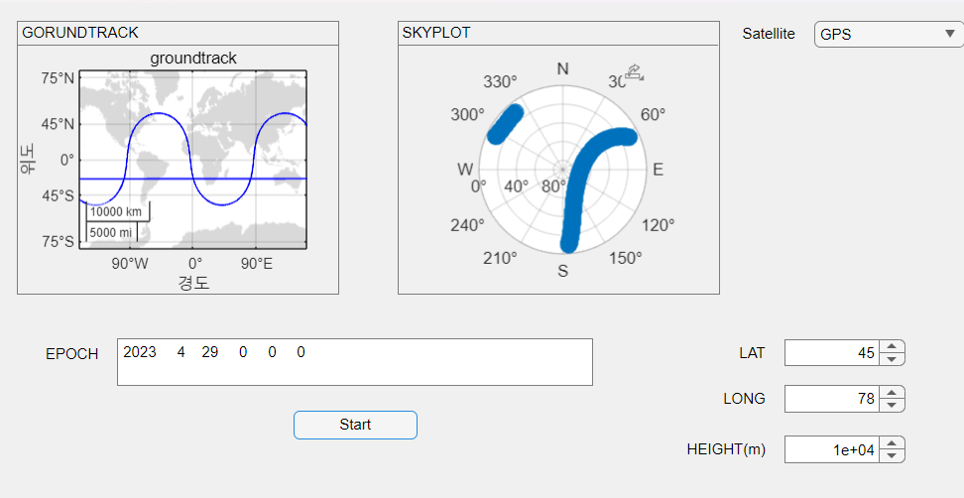
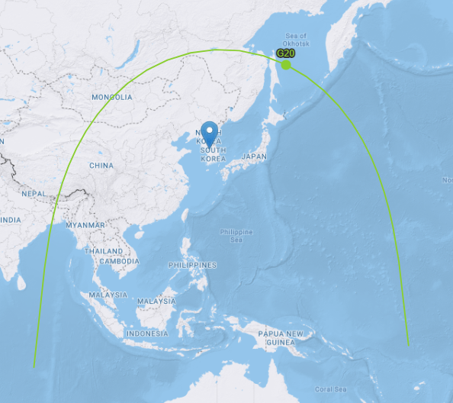
Result
GPS의 GROUND TRACK의 경우 GNSS PLANNING 에서 확인한 결과와 비슷하게 흘러감을 알 수 있다.
하지만 가운데 PLOT을 할때 자꾸 가운데 선이 생겨 끝내 원인을 찾지 못하였다.

Slide 5
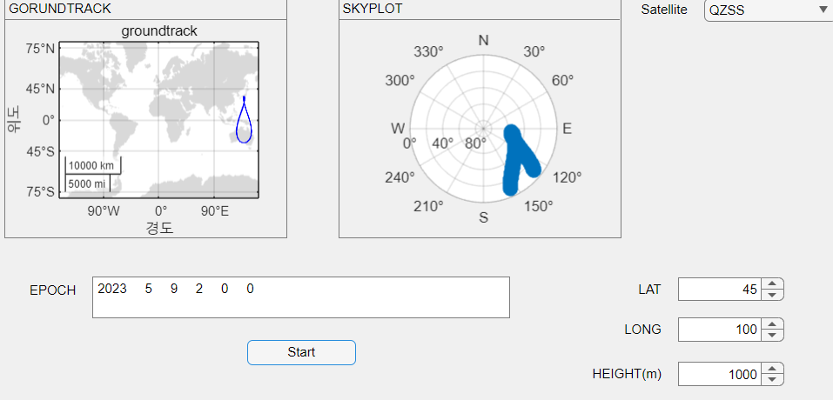
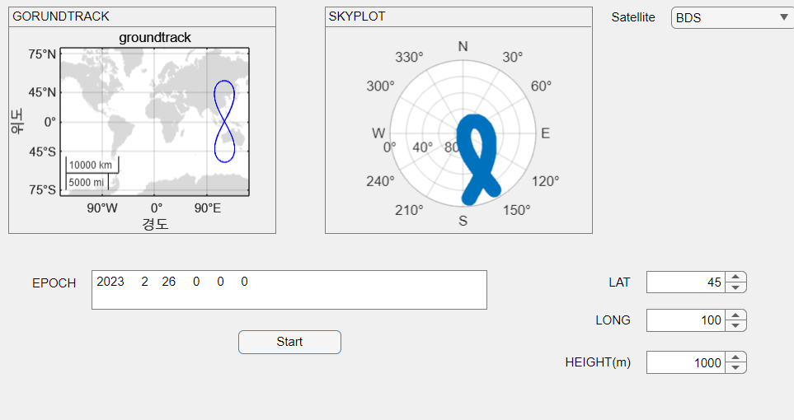
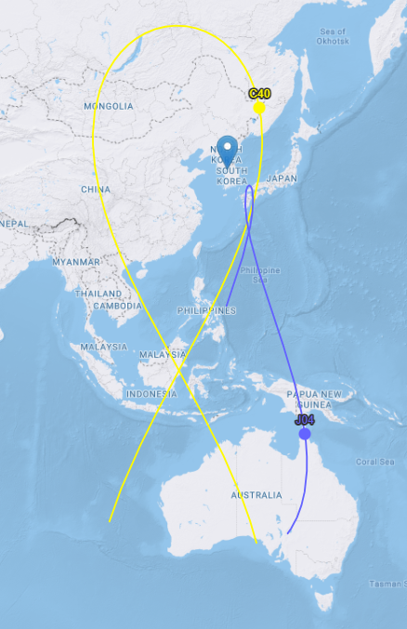
좌측 상단 : QZSS
우측 상단 : BDS
좌측 하단의 GNSS PLANNING 과의 결과물을
비교해본 결과 상당히 비슷한 결과가 나옴을 알 수 있다.

Slide 6
Review
GPS의 Ground Track의 가운데 선의 원인을 고찰해본 결과 시간을 1440분 안에 한바퀴를 더 돌며 반복을 할 때 설정해둔 지도의 범위 안에 그래프를 표현 하려고 하다 보니 뒤로 돌아가는 직선 Trace가 남은 것 같다.
Term Project를 하면서 궤도역학에 대해 다시 복습해 볼 수 있는 시간이었다.
Matlab을 사용을 해본적이 없어 걱정이 많았지만 이번 Project를 통해 많은 시도를 해서 굉장히 값진 시간이었다.

